Slide 1
Dagens plan:
Økonomisk krise i Tyskland 1919-23 (opsamling fra sidst)
2. Den økonomiske stabilitet 1923-28 (lektie)
3. Grundlæggelsen af NSDAP (lærerforedrag) – kort ☺
PAUSE
4. Undersøgelse af hvad der kendetegnede den nazistiske ideologi (gruppearbejde)

Slide 2
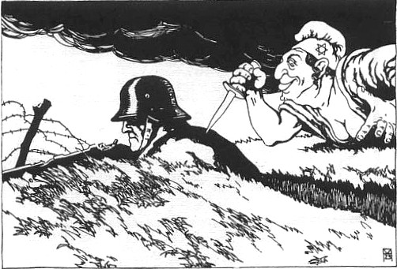
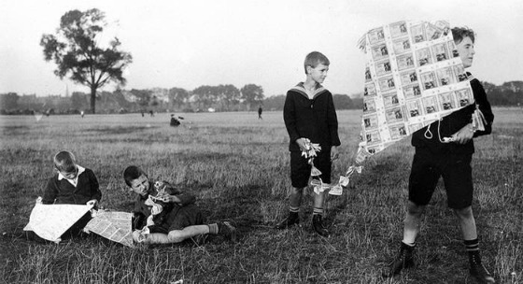
Økonomisk krise i Tyskland 1919-23 (opsamling fra sidst)

Slide 3
Den økonomiske stabilitet 1923-28 (lektie)
Hvad var Dawes-planen og hvilken effekt fik den på Tysklands økonomi?
Hvad gjorde kartellerne ved den tyske industri?
Hvorfor blev 1920'erne kaldt "de vilde tyvere"?

Slide 4
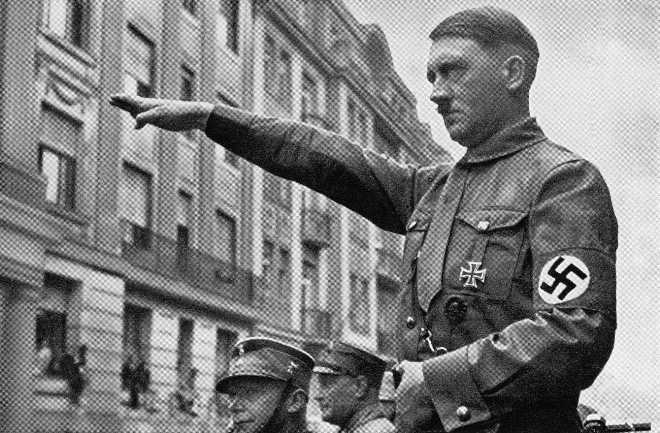
Grundlæggelsen af NSDAP

Slide 5
Hvad betyder NSDAP?
National Sozialistische Deutsche Arbeiter Partei (NSDAP)
Partiet blev grundlagt i München i 1919 under navnet Deutsche Arbeiter Partei (DAP), men skiftede navn til NSDAP i 1920 efter Adolf Hitler overtog magten i partiet.

Slide 6
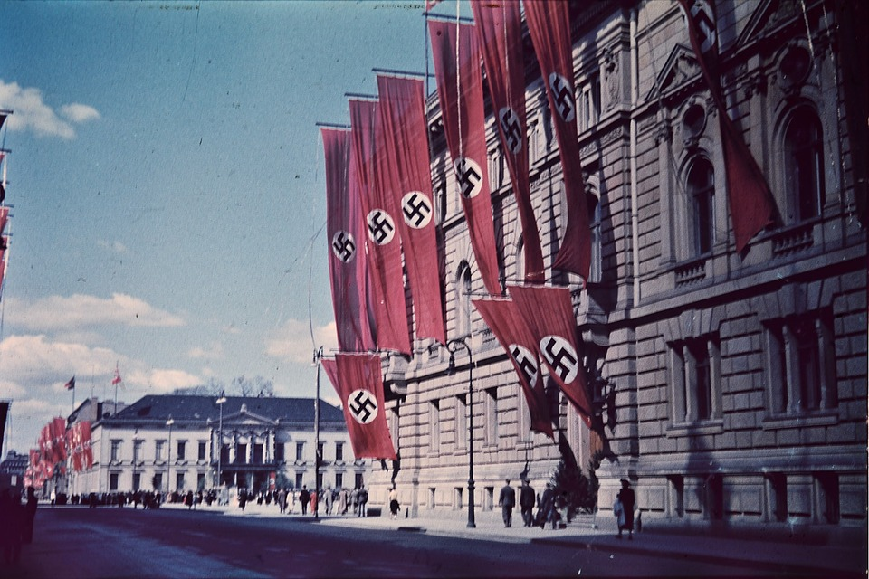
Arbejderparti eller nationalistparti?
NSDAP forsøgte at samle nationale interesser med arbejderinteresser i deres såkaldte ”Nationalsocialisme” (Nazisme).
Partiet var generelt et højre-ekstremistisk og anti-demokratisk parti, der så kommunismen, kapitalismen og ”den internationale jøde” som Tysklands største fjender.
NSDAP var dog helt op til 1933 splittet internt omkring spørgsmålet om hvad der kom først; ”det nationale” eller ”det sociale”.

Slide 7
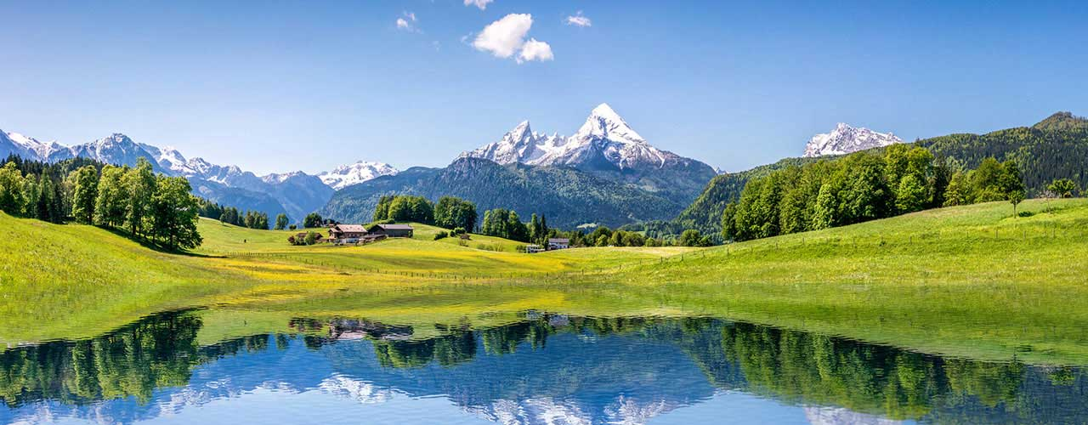
Hvorfor opstod partiet i Bayern?
NSDAP var ikke det eneste anti-demokratiske og højre-ekstremistiske parti i Bayeren i 1920’erne.
I Bayern havde nederlaget i 1.verdenskrig ramt hårdt, og de lokale bayerske politikere var derfor fjendtlige overfor Weimarrepublikken.
NSDAP var dog det eneste højre-ekstreme parti der havde en fascistisk og revolutionær form – f.eks. Med paradedisciplin, førerdyrkelse samt brug af vold og terror.

Slide 8
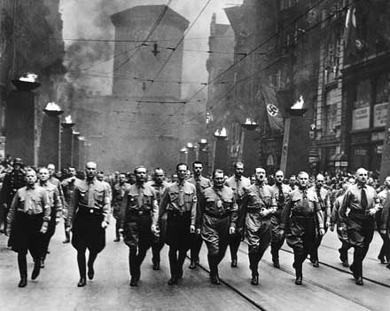

Slide 9
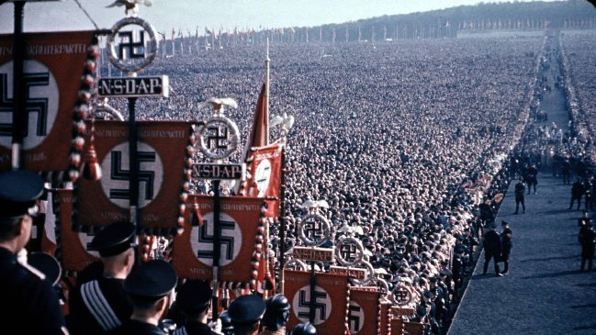

Slide 10
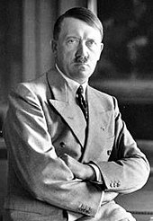
Hitlers rolle i NSDAP
Hitler blev født i Østrig i 1889.
Blev meldt ind i DAP i 1919
Blev leder af DAP (NSDAP) i 1920, pga. sin evne som taler
Hitler oprettede i 1921 SA (Sturmabteilung) – som blev nazisternes ”tæskehold” → partiets revolutionære kampgruppe. Også kendt som ”brunskjorterne”.

Slide 11
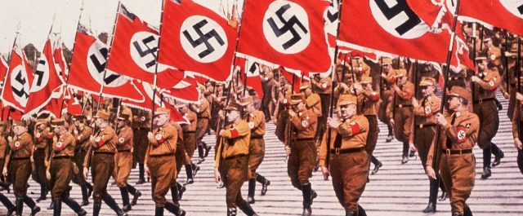

Slide 12
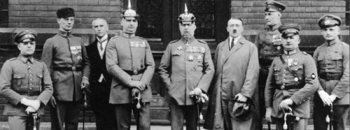
Ølstuekuppet – Nazisternes fejlslået revolution
Navnet for Hitler og Ludendoffs mislykkede ” nazistiske revolution” i München i januar 1923.
Hitler blev fængslet for statsforræderi, og NSDAP og SA blev forbudt.
I fængslet skrev Hitler ”Mein Kampf”.
Kupforsøget var et nederlag for NSDAP, og man droppede den revolutionære vej, og i stedet søgte en ”demokratisk” vej til magten i Tyskland.

Slide 13
UNDERSØGELSE AF DEN NAZISTISKE IDEOLOGI OG ORGANISATION
I skal nu i par undersøge forskellige dimensioner af NSDAPs ideologi og organisation i 1920’erne.

Slide 14
Mein kampf (s.30-31) | Nazistisk ideologi (s.31) | Racelæren (s.31) | Organismeteorien (s.32) | NSDAPs organisation og struktur (s.32-33)
Cecilie og Laura | Sara og Sarah | Maria og Maia | Mads Vind og Savannah | Marius og Noah, Benjamin
Marcus og William | Jeppe og Filippa | Isabella og August | Mikkel og Rasmus
 | Frederikke, og Alfred | Mads Lohmann og Johannes | Amiliah og Jonas

Slide 15
ARBEJDSOPGAVE FOR PARRENE (20 min)
I skal læse det afsnit i er blevet tildelt.
Derefter skal I notere jer kort (på udleveret arbejdspapir) hvad afsnittet fortæller om NSDAP.
Herefter skal I gå ind på dagens modul og finde kilden ”De 25 punkter”
Læs kilden og prøv at find eksempler på hvordan det I har læst om nazistisk ideologi kommer til udtryk i kilden ”De 25 punkter”.
NB: Parrene som skal læse ”NSDAPs organisation og struktur” skal ikke lave punkt 3 og 4. Men skal I stedet kortlægge NSDAPs organisation

Slide 16
Mein kampf (s.30-31) | Nazistisk ideologi (s.31) | Racelæren (s.31) | Organismeteorien (s.32) | NSDAPs organisation og struktur (s.32-33)
Cecilie og Laura | Sara og Sarah | Maria og Maia | Mads Vind og Savannah | Marius og Noah, Benjamin
Marcus og William | Jeppe og Filippa | Isabella og August | Mikkel og Rasmus
 | Frederikke, og Alfred | Mads Lohmann og Johannes | Amiliah og Jonas

Slide 17
ARBEJDSOPGAVE FOR GRUPPEN (10 min)
I gruppen skal I nu snakke om hvad I har lavet i parrene med hensyn til jeres undersøgelse af jeres afsnit.
I bliver enige om at I har nogenlunde det samme nedskrevet på jeres arbejdspapir. I afleverer alle jeres arbejdspapirer til TKP.
Næste gang bliver I sat sammen i matrixgrupper, hvor I har ansvar for at forklarer de andre hovedpointerne fra jeres afsnit.

